Slide 1


Trường Tiểu học Đa Phúc
Chào mừng thầy cô và các em
học sinh đến với tiết
Tiếng Việt – Lớp 3A2
Giáo viên: Nguyễn Hồng Nhung

Slide 2
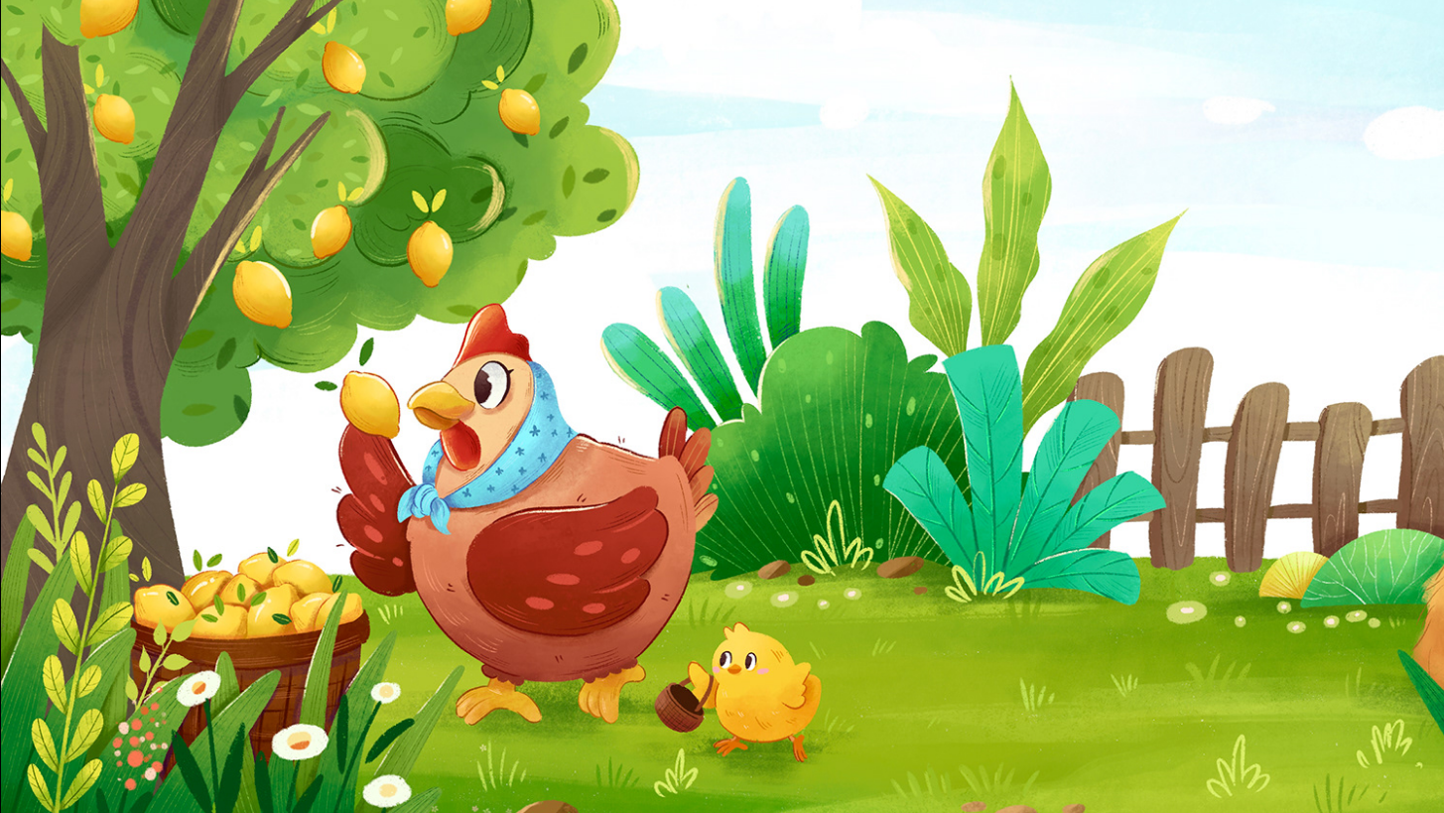

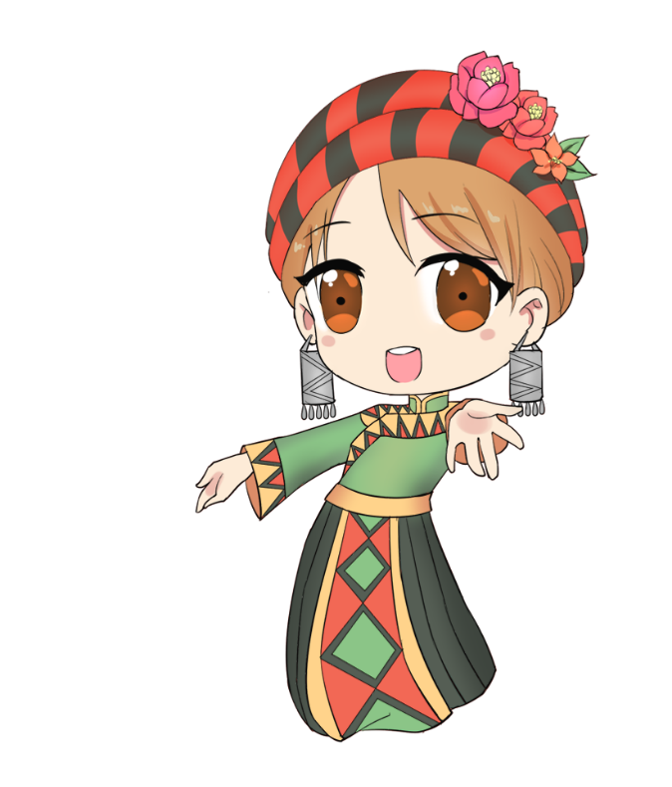


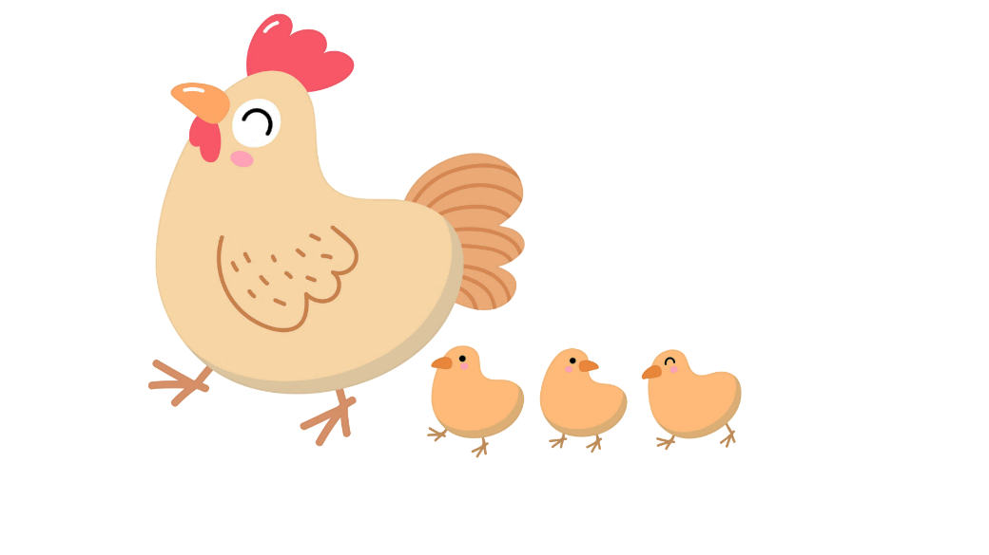

Slide 3




Nói và nghe

Slide 4

Đoán nội dung tranh

Slide 5
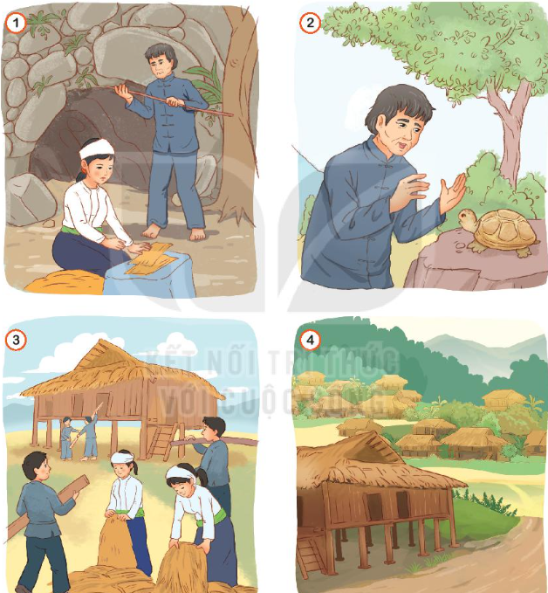
Nghe kể: Sự tích nhà sàn
Dự đoán
nội dung
câu chuyện

Slide 6
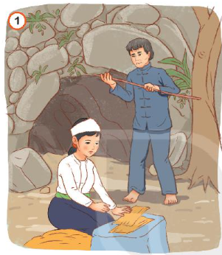
PART
01
Người sống trong hang đá, hốc cây

Slide 7
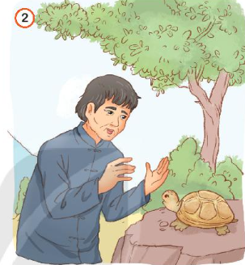
PART
01
Người đàn ông đang nói chuyện với chú rùa đá.

Slide 8
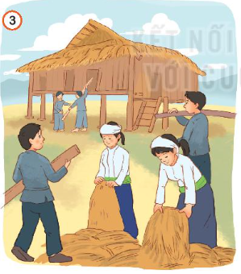
PART
01
Cảnh mọi người đang làm nhà sàn.

Slide 9
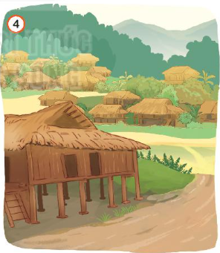
PART
01
Cảnh làng có nhiều ngôi nhà sàn.

Slide 10
Nghe
kể chuyện

Slide 11
SỰ TÍCH NHÀ SÀN
Ngày xưa, người Mường chưa biết làm nhà, phải sống trong hang đá, hốc cây. Cuộc sống của họ rất khổ cực vì gió rét, mưa lũ, thú dữ,...
Ở bản nọ có hai vợ chồng ông lão tên là Cải. Một ngày nọ, trong lúc làm rẫy, ông Cải bắt được một con rùa nằm phơi nắng trên một tảng đá. Lạ thay, con rùa biết nói. Nó xin ông tha chết. Ông Cải thương tình thả rùa. Rùa từ từ đứng dậy và nói:
– Cảm ơn ông. Tôi xin mách cho ông cách làm nhà ở. Ông hãy nhìn xem: toàn thân tôi là một ngôi nhà đấy!
Ông Cải hiểu ý, cảm ơn rùa. Trở về, ông cùng vợ chặt cây, chọn gỗ, tìm nơi đất cao dựng nên một ngôi nhà sàn giống hình một chú rùa. Ngôi nhà che mưa, chắn gió, phòng tránh được thú dữ,... Mọi người khen ông Cải sáng dạ và có đôi tay khéo léo.
Theo gương ông, mọi người đã dựng nhà sàn để ở. Từ đó, dân bản có cuộc sống an toàn, ấm no, hạnh phúc hơn xưa.
(Theo Truyện cổ dân tộc Mường)

Slide 12
Kể từng đoạn câu chuyện

Slide 13

Làm việc nhóm đôi
Thực hành kể cho nhau nghe
Yêu cầu:
Kể đúng nội dung từng bức tranh
Kể đúng giọng đọc của nhân vật
Sử dụng phối hợp ngôn ngữ hình thể

Slide 14


Nội dung chính của câu chuyện
Câu chuyện nói về nguồn gốc ra đời của nhà sàn. Từ đó, chúng ta học được bài học phải biết yêu thương ngôi nhà của mình, biết chăm chút để ngôi nhà luôn sạch đẹp.

Slide 15



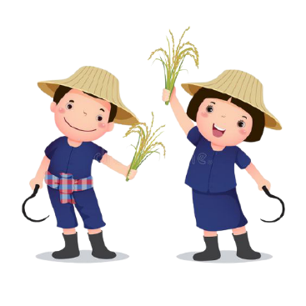
Notes:
Thiết kế: Hương Thảo – Zalo 0972115126

